Slide 1
Diagramas de classe
Prof. José Carlos Cruqui

Slide 2
Sobre modelagem de dados
Uma vez diagramado vamos poder modelar o sistema, os diagramas modelam, moldam o sistema, isso é modelagem de dados.
A visão técnica que os diagramas nos dão ajudam a desenvolver o código.

Slide 3
DIAGRAMAS DE CLASSES
Um diagrama de classes é usado para descrever a estrutura estática de classes no sistema, permitindo definir os atributos, operações (métodos) e os relacionamentos entre as classes.
Esse diagrama apresenta uma visão estática da organização das classes, definindo sua estrutura
Lógica.
É um dos diagramas mais utilizados e serve para a construção de outros diagramas UML, então vale a pena entender bem sobre o diagrama de classes.
Esse diagrama descreve o que deve estar presente no sistema modelado.

Slide 4
O diagrama de classes tem, como objetivo, permitir a visualização das classes utilizadas pelo sistema e como elas se relacionam, apresentando uma visão estática de como estão organizadas, preocupando-se apenas em definir sua estrutura lógica.

Slide 5
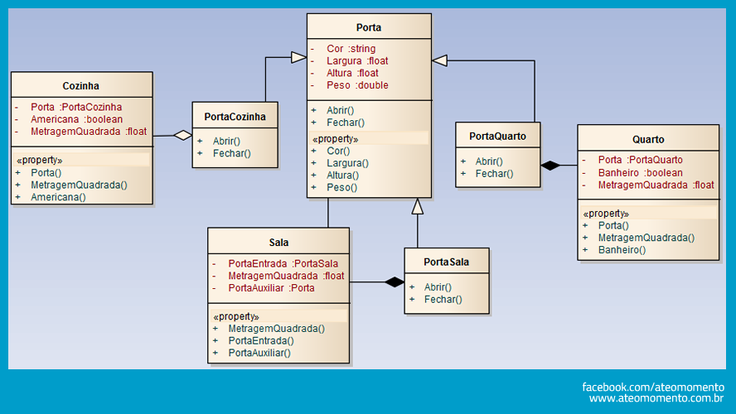

Slide 6
Classes atributos e métodos
Uma classe, é uma representação de um item do mundo real, físico ou abstrato, na forma de um tipo de dados personalizado.
As classes possuem estruturas internas chamadas de Atributos e de Métodos
Atributos são usados para armazenar os dados dos objetos de uma classe. (ATRIBUTO É INFORMAÇÃO)
Métodos são as operações, ou funções que a instância de classe vão executar ou vão sofrer. (MÉTODO É PROCEDIMENTO – FUNÇÃO)
Uma instancia de classe é chamada de OBJETO ( pense na classe como se fosse um molde).

Slide 7
Exemplo de Classes, Atributos e Métodos
Classe : PESSOA | Objetos da classe
Atributos: Altura, Nome, Idade, Peso | Atributos: Nome :Lucia Altura: 1,68
Métodos: Andar, Comer, Falar, Estudar, Dormir, Trabalhar | Idade: 27 Peso: 70 kg

Slide 8
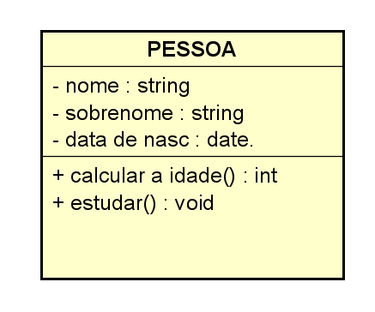
A estrutura de uma classe é representada
Nome da classe
ATRIBUTOS
MÉTODOS

Slide 9
Relacionamentos de classes
◼ Classes possuem relacionamentos entre elas (para comunicação)
Compartilham informações
Colaboram umas com as outras
◼ Principais tipos de relacionamentos
Associação
Agregação / Composição
Herança
Dependência

Slide 10

DIAGRAMA DE CLASSE
As classes não trabalham sozinhas. Pelo contrário, elas colaboram umas com as outras, por meio de relacionamentos. No diagrama de classes, temos alguns tipos de relacionamentos, como o de associação (que pode ser unária ou binária), generalização ou de agregação.

Slide 11
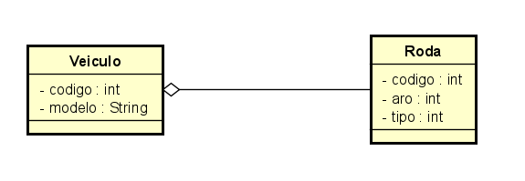
DIAGRAMA DE CLASSE: DEPENDÊNCIA
Quando uma classe necessita de outra classe, no diagrama é representado com linhas tracejadas.
Uma classe depende da outra, exemplo o carro existe sem a roda, mas precisa da roda pra funcionar.

Slide 12
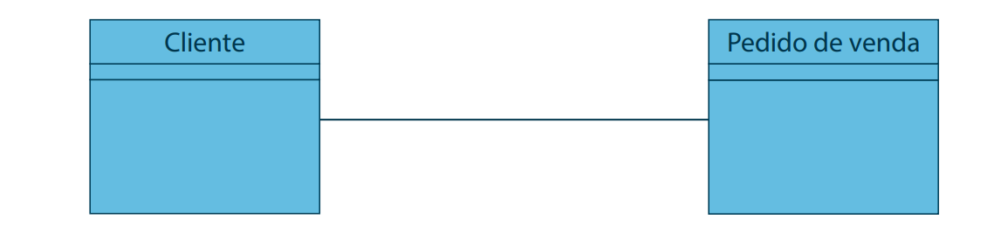
DIAGRAMA DE CLASSE: ASSOCIAÇÃO
A associação é um relacionamento que conecta duas ou mais classes, demonstrando a colaboração entre as instâncias de classe. Pode-se, também, haver um relacionamento de uma classe com ela mesma e, nesse caso, tem-se uma associação unária ou reflexiva

Slide 13
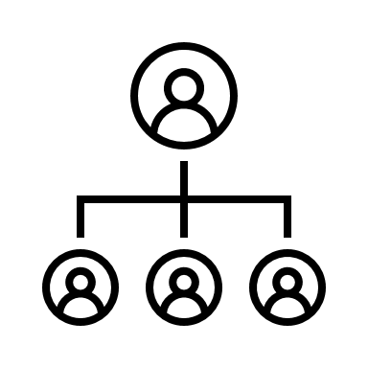
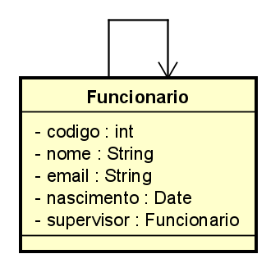
DIAGRAMA DE CLASSE: ASSOCIAÇÃO UNÁRIA
Funcionários
01
Maria
maria@empresa.com.br
10/01/1980
null
Supervisiona
Maria
João
Pedro
José
02
João
joao@empresa.com.br
21/03/1984
Maria

Slide 14
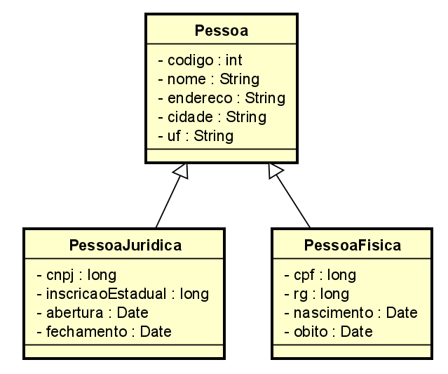


DIAGRAMA DE CLASSE: GENERALIZAÇÃO
01
EmpresaXYZ
Av. Santos da Silva
São Paulo
SP
213245621185211
115321589
01/05/1970
null
02
João Pedro
R. Verde Limão
São Paulo
SP
1234567772
4555214
21/02/1981
null

Slide 15



DIAGRAMA DE CLASSE: AGREGAÇÃO
Esse losango representa uma agregação de uma lista, ou seja o objeto carro possui mais de uma roda. E se por um acaso eu tirar as rodas de um carro e ele deixar de existir, posso utilizar as rodas em outro carro. Isso é uma relação de agregação o oposto é a composição.

Slide 16
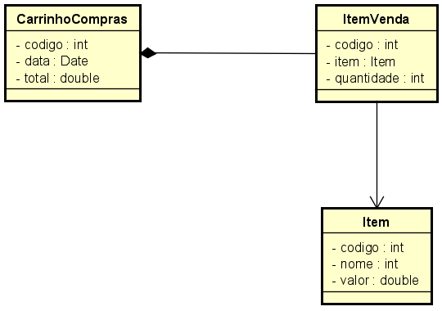





DIAGRAMA DE CLASSE: AGREGAÇÃO COMPOSIÇÃO
Na composição o losango é preenchido, indicando uma ligação mais profunda.
A composição é pensada da seguinte forma, caso o carrinho de compras não exista mais, não existem mais item de vendas. A ligação com objeto item é apenas pra buscar as características do produto.

Slide 17
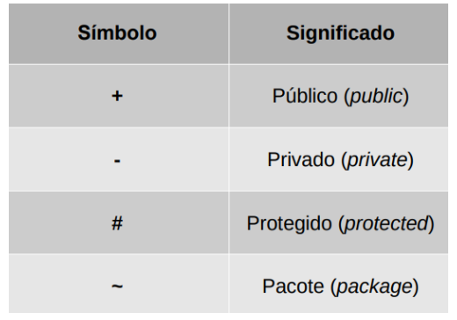
Métodos
Os símbolos não são utilizados por acaso, há um significado para cada um desses símbolos. Abaixo segue uma tabela definindo cada um deles.

Slide 18
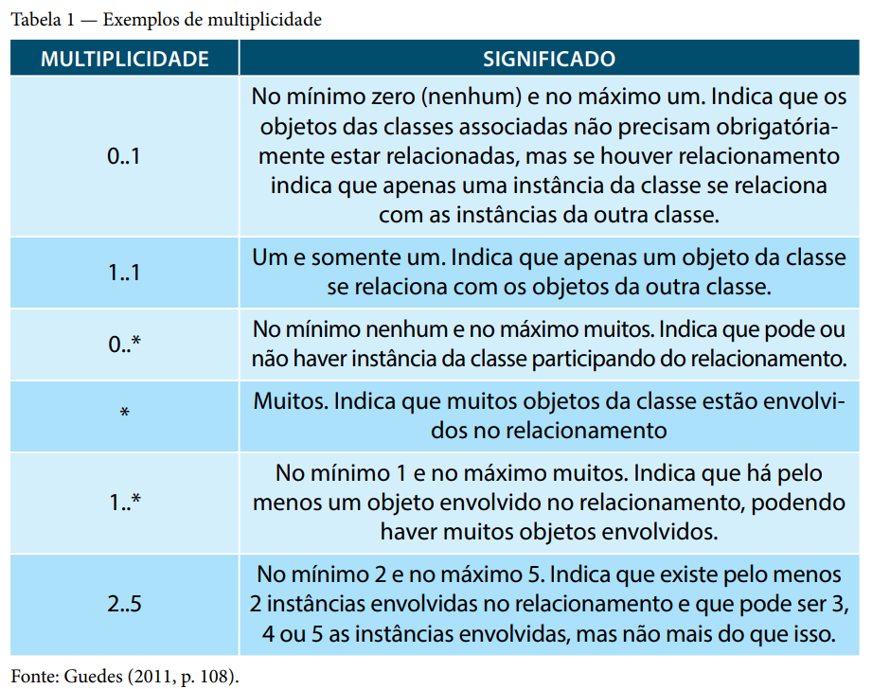
DIAGRAMA DE CLASSE: MULTIPLICIDADE

Slide 19
DIAGRAMA DE CLASSE: MULTIPLICIDADE
A multiplicidade determina o número mínimo e máximo de instâncias envolvidas em cada uma das extremidades da associação, permitindo, também, especificar o nível de dependência de um objeto com os outros.
*
1
O item tem um (1) com as suas características, mas eu posso vender vários (muitos) morangos.

Slide 20
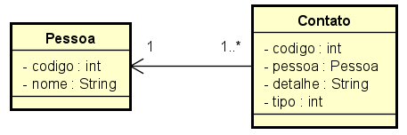
DIAGRAMA DE CLASSE: MULTIPLICIDADE

Slide 21
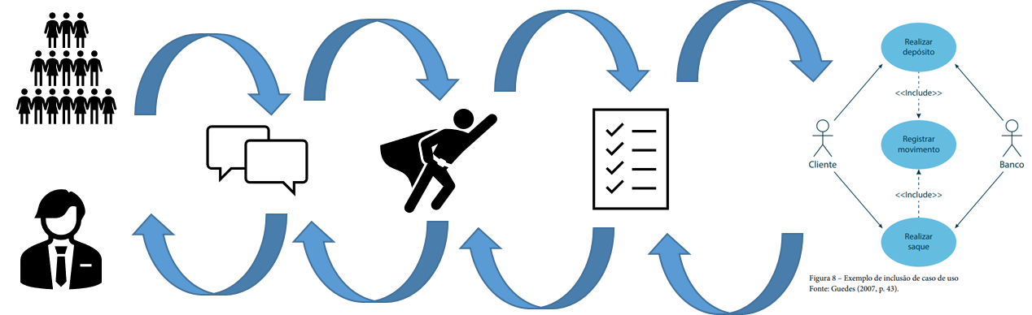
CAMINHO ATÉ CHEGAR NAS CLASSES
DIAGRAMA DE CLASSE: Elaborando...
Diagrama de Casos de uso
Quais as classes?
Quais as características de cada classe?
Qual o comportamento dessas classes?
Como elas se relacionam?
Análise de requisitos

Slide 22
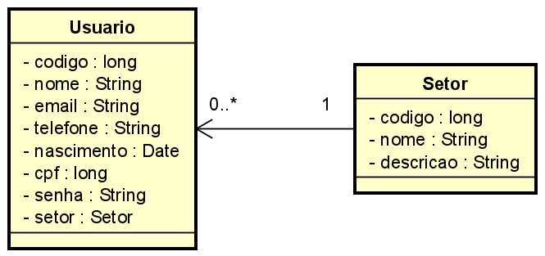
DIAGRAMA DE CLASSE: Elaborando...
Pedro, está desenvolvendo um sistema para a empresa KryptonGreen, e durante o processo de levantamento de requisitos e diagrama de casos de uso, definiu-se com os usuários de sistemas acessariam o programa utilizando seu cpf e uma senha. Além disso o sistema deveria manter alguns dados importantes desses usuários, tais como: o nome completo, email, telefone, nascimento e o setor que ele trabalha na empresa.
Pedro, está desenvolvendo um sistema para a empresa KryptonGreen, e durante o processo de levantamento de requisitos e diagrama de casos de uso, definiu-se com os usuários de sistemas acessariam o programa utilizando seu cpf e uma senha. Além disso o sistema deveria manter alguns dados importantes desses usuários, tais como: o nome completo, email, telefone, nascimento e o setor que ele trabalha na empresa.

Slide 23
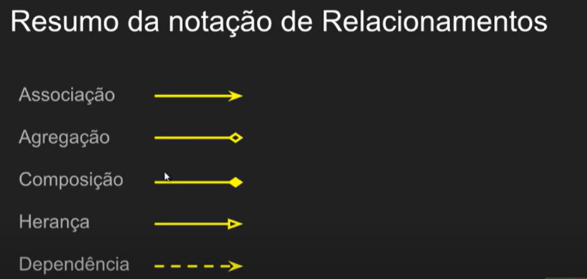

Slide 24
Referências
(3158) Tutorial de Diagramas de Classes UML – YouTube
O vídeo acima possui uma explicação simples e clara sobre o diagrama de classes,
Seus relacionamentos e composição.
É um vídeo que vale a pena dar uma boa olhada.
Utilizem esse vídeo para ajudar a montar o diagrama de classe de vocês.

Slide 25

ATIVIDADE – prazo 27/11 (seg)
Criar o diagrama de caso
Criar a especificação dos casos de pelo menos 3 casos.
Criar o Diagrama de classes do sistema
Isso tudo faz parte da documentação.
Faça em arquivo de texto ou power point
Os diagramas você pode salvar o arquivo, e encaminhar o arquivo salvo.

